Slide 1
数字信号的波形、码型、码间串扰、抗噪分析
计算机与信息学院
王禄生
WANGLUSHENG@HFUT.EDU.CN

Slide 2
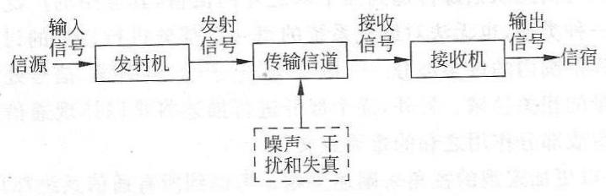
通信系统的组成
通信系统的一般模型
协议：发射机与接收机之间达成的一致
  例如：发射机用FM调制，接收机就不能当成AM来解调

Slide 3
基本概念
数字基带信号：未经调制的数字信号，它所占据的频谱是从零频或很低频率开始的。
数字基带传输系统：不经载波调制而直接传输数字基带信号的系统，常用于传输距离不太远的情况下。
数字带通传输系统：包括调制和解调过程的传输系统
学习数字基带传输系统的原因：
  近程数据通信系统中广泛采用，即基带传输方式也存在
  基带传输中包含（通俗说，能看出来）带通传输的许多基本问题
  任何一个采用线性调制的带通传输系统，可以等效为一个基带传输系统来研究。

Slide 4
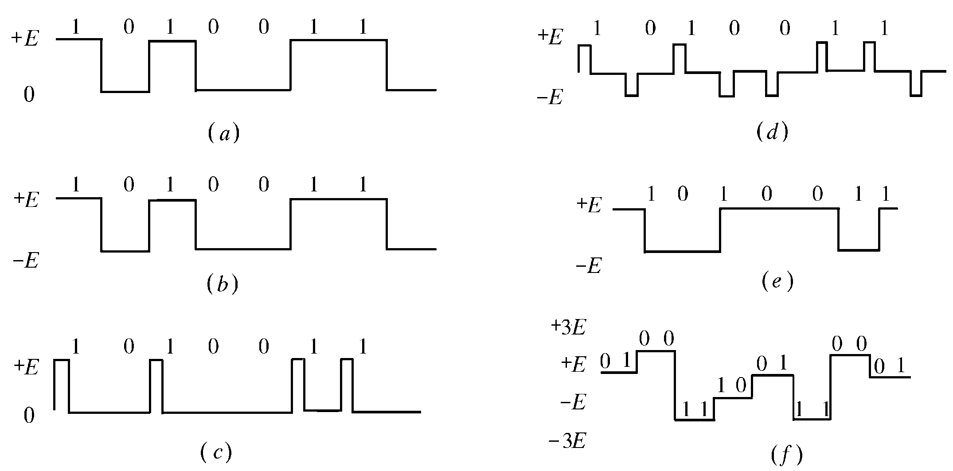
几种基本的数字信号波形

Slide 5
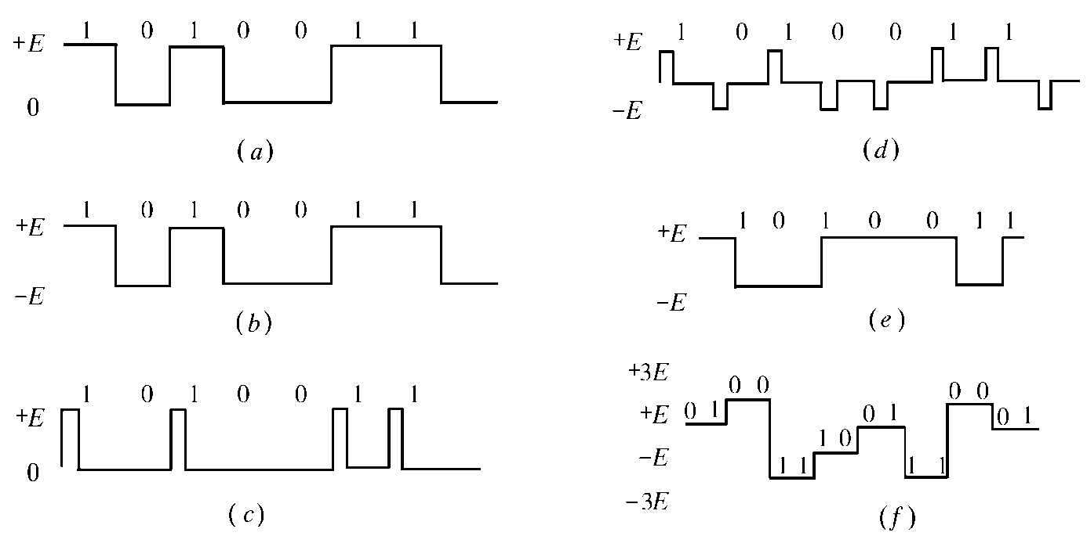
单极性 vs. 双极性
单极性波形：易于产生；缺点是有直流分量，要求传输线路具有直流传输能力，因而不适应有交流耦合的远距离传输，只适用于计算机内部或极近距离的传输。 (a)(c)
双极性波形：当“1”和“0”等概率出现时无直流分量，有利于在信道中传输，并且在接收端恢复信号的判决电平为零值，因而不受信道特性变化的影响，抗干扰能力也较强。 (b)(d)
P131

Slide 6

归零 vs. 不归零
单极性归零(RZ)波形：信号电压在一个码元终止时刻前总要回到零电平。通常，归零波形使用半占空码，即占空比为50%。从单极性RZ波形可以直接提取定时信息。(c)
双极性归零波形：兼有双极性和归零波形的特点。使得接收端很容易识别出每个码元的起止时刻，便于同步。(d)
与归零波形相对应，(a) (b) 属于不归零(NRZ)波形，其占空比等于100％；(c) (d) 属于归零波形。

Slide 7

差分波形、多电平波形
差分波形：用相邻码元的电平的跳变和不变来表示消息代码 ，图中，以电平跳变表示“1”，以电平不变表示“0”。它也称相对码波形。用差分波形传送代码可以消除设备初始状态的影响(e)
多电平波形：多进制，一个码代表多个比特(f)

Slide 8
传输用基带信号的主要要求
对波形的要求：波形应适合于基带系统的传输
对码型的要求：原始消息代码必须编成适合于传输用的码型：通俗讲，多个码元之间相互影响的0、1变化规则
前者是基带脉冲的选择，后者属于传输码型的选择。这是两个既独立又有联系的问题。

Slide 9
传输码的码型选择原则
不含直流（01等概），且低频分量尽量少；
应含有丰富的定时信息，以便于从接收码流中提取定时信号；
功率谱主瓣带宽窄，以节省传输频带
不受信息源统计特性的影响，即能适应于信息源的变化；
具有内在的检错能力，即码型应具有一定规律性，以便利用这一规律性进行宏观监测。
编译码简单，以降低通信延时和成本。

Slide 10
AMI码：传号交替反转码
编码规则：将消息码的“1”(传号)交替地变换为“+1”和“–1”，而“0”(空号)保持不变。
例：
  消息码： 0 1 1 0 0 0 0 0 0 0 1 1 0 0 1 1 …
  AMI码： 0 –1 +1 0 0 0 0 0 0 0 –1 +1 0 0 –1 +1…
AMI码对应的波形是具有正、负、零三种电平的脉冲序列。

Slide 11
AMI码的优缺点
优点
  没有直流成分，且高、低频分量少
  译码电路简单（注：全波整流）
  可利用传号极性交替这一规律观察误码情况
缺点
  当原信码出现长连“0”串时，信号的电平长时间不跳变，造成提取定时信号的困难

Slide 12
HDB₃码：3阶高密度双极性码
AMI码的一种改进型，改进目的是为了保持AMI码的优点而克服其缺点（使连“0”个数不超过3个）
编码规则：
  （1）检查消息码中“0”的个数。当连“0”数目小于等于3时，HDB₃码与AMI码一样，+1与-1交替；
  （2）连“0”数目超过3时，将每4个连“0”化作一小节，定义为B00V，称为破坏节，其中V称为破坏脉冲，而B称为调节脉冲；
  （3）V要交替出现，V的取值为+1或-1；
  （4）V与前一个相邻的非“0”脉冲的极性相同（这破坏了极性交替的规则，所以V称为破坏脉冲）。
  （5）如果（4）不满足，则将B从0改为+1或-1，以使V同时满足（4）
  （6）V之后的传号码也必须是反转的 。
  注意，编写HDB3码的时候，不需要先写出AMI码。

Slide 13
一起做题（遇到连零先定V的符号，再看若V与前一个非零符号不一致，则加一个B）
例一：
  消息码： 1 0 0 0 0 1 0 0 0 0 1 1 0 0 0 0 0 0 0 0 l 1
  AMI码： -1 0 0 0 0 +1 0 0 0 0 -1 +1 0 0 0 0 0 0 0 0 -1 +1
  HDB₃码： -1 0 0 0 –V +1 0 0 0 +V -1 +1-B 0 0 –V +B 0 0 +V -l +1
  其中的±V脉冲和±B脉冲与±1脉冲波形相同，用V或B符号表示的目的是为了示意该非“0”码是由原信码的“0”变换而来的
  注意：V与B都是1！！！
  例二：13连0
  消息码：10000110000011000000000000011
  作业：17连0
  消息码：100001100000110000000000000000011

Slide 14
HDB₃码的译码
HDB₃码的编码虽然比较复杂，但译码却比较简单。从上述编码规则看出，每一个破坏脉冲V总是与前一非“0”脉冲同极性(包括B在内)。这就是说，从收到的符号序列中可以容易地找到破坏点V（相邻同极性的非零符号的后面一个），于是也断定V符号及其前面的3个符号必是连“0”符号，从而恢复4个连“0”码，再将所有-1变成+1后便得到原消息代码

Slide 15
双相码
又称曼彻斯特（Manchester）码
  用一个周期的正负对称方波表示“0”，而用其反相波形表示“1”。
  这里，“0”码用“01”两位码表示，“1”码用“10 ”两位码表示
  例：
      消息码： 1 1 0 0 1 0 1
      双相码： 10 10 01 01 10 01 10
  优缺点：双相码波形是一种双极性NRZ波形，只有极性相反的两个电平。它在每个码元间隔的中心点都存在电平跳变，所以含有丰富的位定时信息，且没有直流分量，编码过程也简单。缺点是占用带宽加倍，使频带利用率降低。
差分双向码用每个码元起始位置是否有跳变来决定0、1，又跳变表示1。
  上例中采用差分双向码，则(0) 10 10 01 10 10 01 01

Slide 16
密勒码编码规则
“1”码用码元中心点出现跃变来表示，即用“10”或“01”表示。
“0”码有两种情况：
  单个“0”时，在码元持续时间内不出现电平跃变，且与相邻码元的边界处也不跃变，
  连“0”时，在两个“0”码的边界处出现电平跃变，即“00”与“11”交替。
  通俗讲，密勒码的原则是除非连0，否则少跳变。

Slide 17
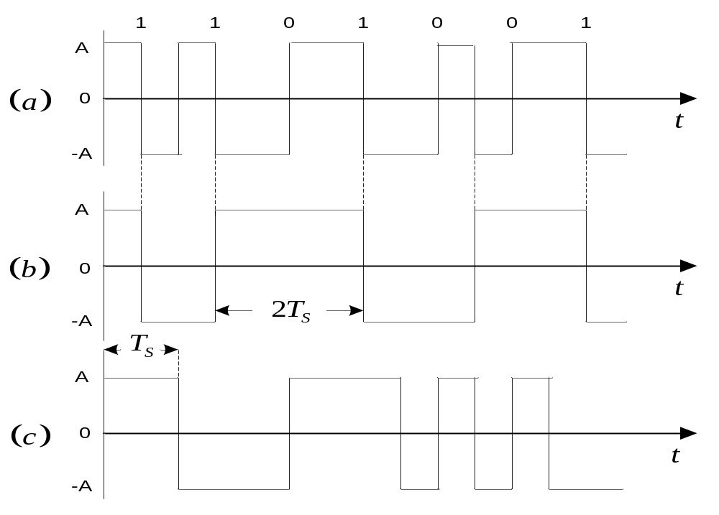
密勒码实例
图(a)是双相码的波形；
图(b)是密勒码的波形；若两个“1”码中间有一个“0”码时，密勒码流中出现最大宽度为2T_{s}的波形，即两个码元周期。这一性质可用来进行宏观检错。

Slide 18
CMI码
编码规则：“1”码交替用“1 1”和“0 0”两位码表示；“0”码固定地用“01”表示。图(c)
CMI码易于实现，含有丰富的定时信息。此外，由于10为禁用码组，不会出现3个以上的连码，这个规律可用来宏观检错。

Slide 19

Q & A

Slide 20
数字基带系统中的码间串扰
计算机与信息学院
王禄生
WANGLUSHENG@HFUT.EDU.CN

Slide 21
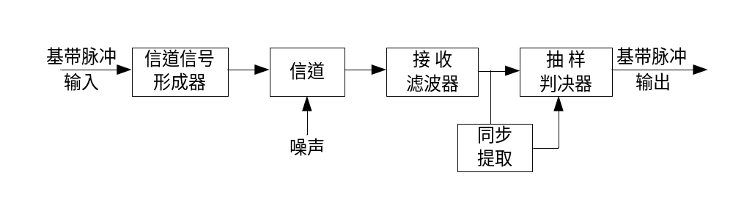
数字基带信号传输系统
信道信号形成器（发送滤波器）：把传输码变换成适宜于信道传输的基带信号波形
信道：信道的传输特性一般不满足无失真传输条件，因此会引起传输波形的失真。另外信道还会引入噪声n(t)，并假设它是均值为零的高斯白噪声
接收滤波器： 用来接收信号，滤除信道噪声和其他干扰，使输出的基带波形有利于抽样判决
抽样判决器：对接收滤波器的输出波形进行抽样判决，以恢复或再生基带信号
同步提取：用同步提取电路从接收信号中提取定时脉冲

Slide 22
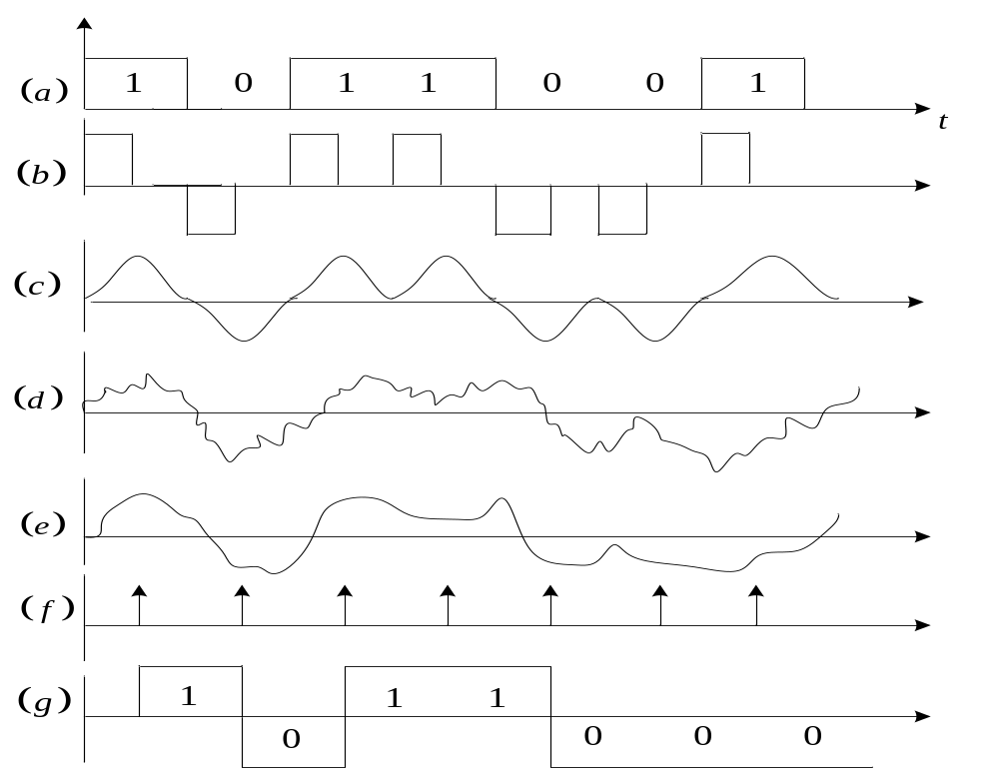
基带系统各点波形示意图
输入信号
码型变换后
传输的波形
信道输出
接收滤波输出
位定时脉冲
恢复的信息
错误码元

Slide 23
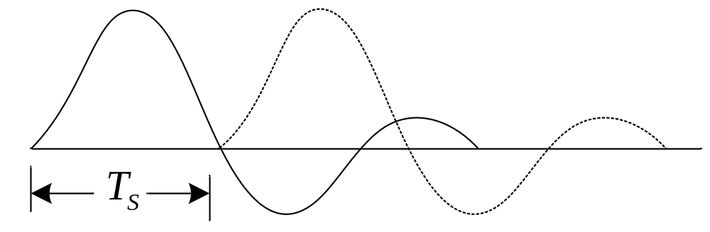
码间串扰
码间串扰原因
  系统传输总特性不理想，导致码元的波形畸变并使前面波形出现很长的拖尾，从而对当前码元的判决造成干扰
  时域为矩形，频域为Sinc函数；频域为矩形，时域为Sinc函数
码间串扰严重时，会造成错误判决
如水波的消散

Slide 24
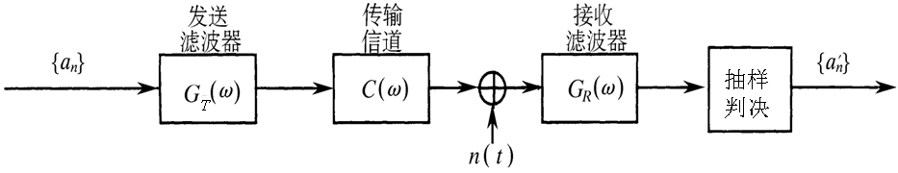
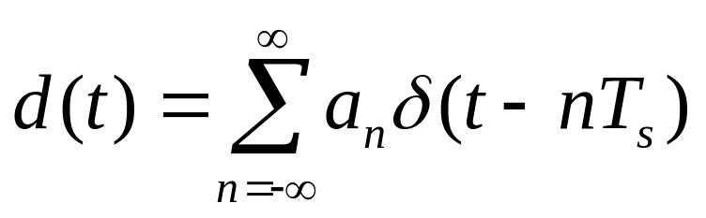
码间串扰分析（自选）
    假设：{a_{n}} － 发送滤波器的输入符号序列，
    取值为0、1或 -1、+1。
    d (t) － 对应的基带信号

Slide 25
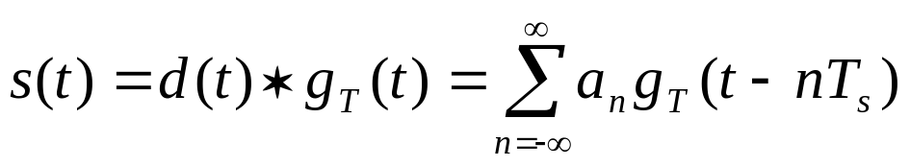
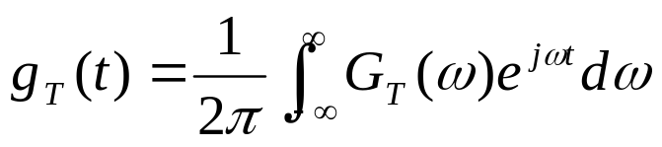

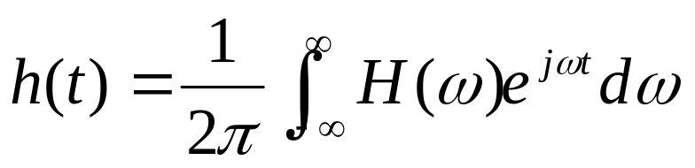
码间串扰分析（自选）
    发送滤波器输出
      式中 g_{T} (t) － 发送滤波器的冲激响应
      设发送滤波器的传输特性为G_{T} (ω) ，则有
    总传输特性
      再设信道的传输特性为C(ω)，接收滤波器的传输特性为G_{R} (ω) ，则基带传输系统的总传输特性为
      其单位冲激响应为

Slide 26
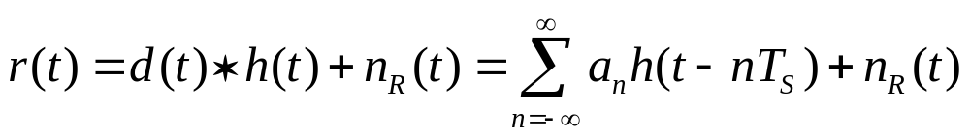
码间串扰分析（自选）
接收滤波器输出信号
      式中，n_{R}(t)是加性噪声n(t)经过接收滤波器后输出的噪声。
抽样判决：抽样判决器对r(t)进行抽样判决
  以确定第k个码元 a_{k} 的取值为例：在t = kT_{s} + t₀ 时刻上对r(t)进行抽样，以确定r(t)在该样点上的值。由上式得
    第一项a_{k} h(t₀)是第k个接收码元波形的抽样值，它是确定a_{k} 的依据
    第二项（Σ项）是除第k个码元以外的其它码元波形在第k个抽样时刻上的总和（代数和），它对当前码元a_{k}的判决起着干扰的作用，所以称之为码间串扰

Slide 27
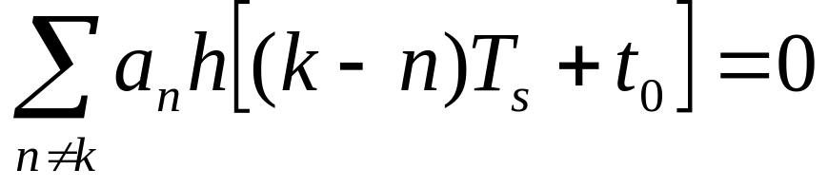
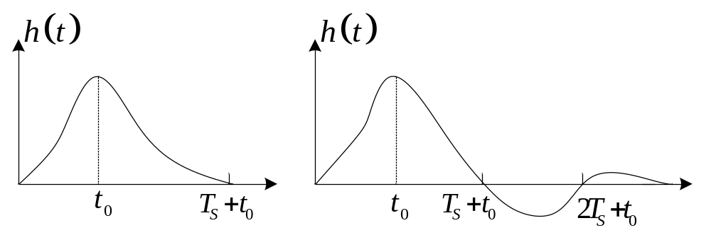
消除码间串扰的基本思想
由上式可知，若想消除码间串扰，应使
由于a_{n}是随机的，要想通过各项相互抵消使码间串扰为0是不行的，这就需要对h(t)的波形进行特别的设计。
在上式中，若让h [(k-n)T_{s} +t₀] 在T_{s}+ t₀ 、2T_{s} +t₀等后面码元抽样判决时刻上正好为0，就能消除码间串扰

Slide 28
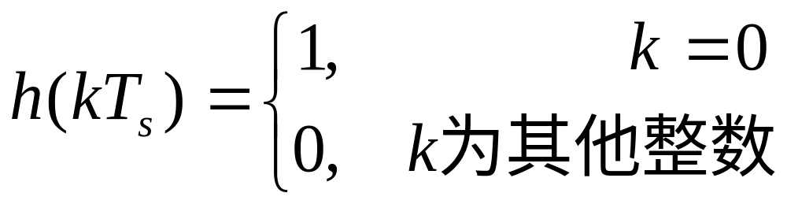
无码间串扰的时域条件
需要基带传输系统的冲激响应波形h(t)仅在本码元的抽样时刻上有最大值，并在其他码元的抽样时刻上均为0，则可消除码间串扰。若假设信道和接收滤波器所造成的延迟t₀ = 0），则有
上式称为无码间串扰的时域条件。
即：在过零点上抽样

Slide 29
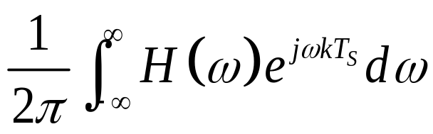
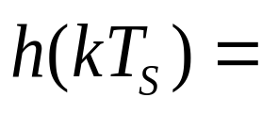
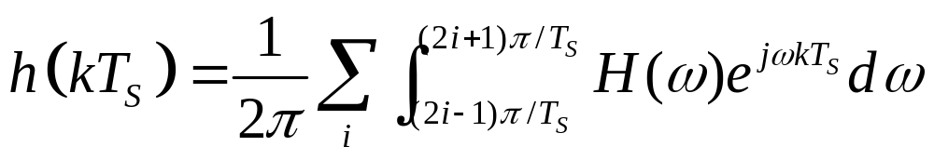
无码间串扰的频域条件（自选）
根据h (t)和H(ω)之间存在的傅里叶变换关系：
      在t = kT_{s}时，有
      把上式的积分区间用分段积分求和代替，每段长为2π/T_{s}，则上式可写成

Slide 30
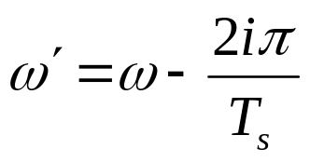
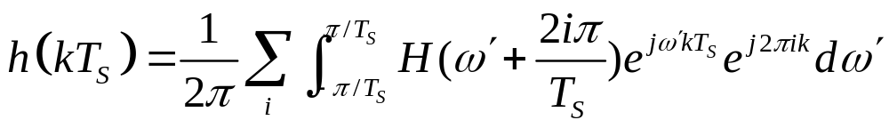
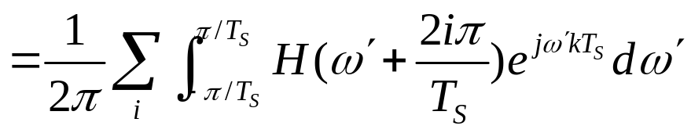
无码间串扰的频域条件（自选）
      将上式作变量代换：令
      则有dω′ = dω, ω = ω′ +2iπ/T_{s 。}且当ω = (2i±1)π/T_{s}时，ω′= ±π/T_{s}，于是
      求和与积分的次序交换，于是有

Slide 31
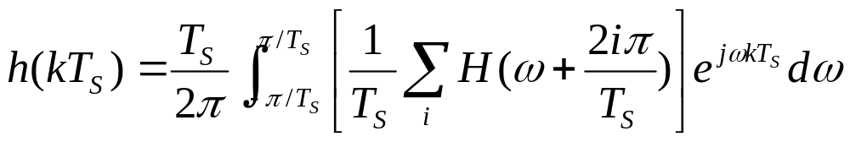
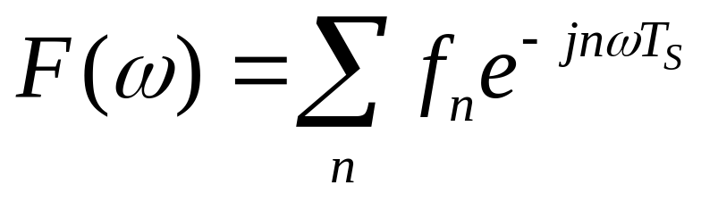
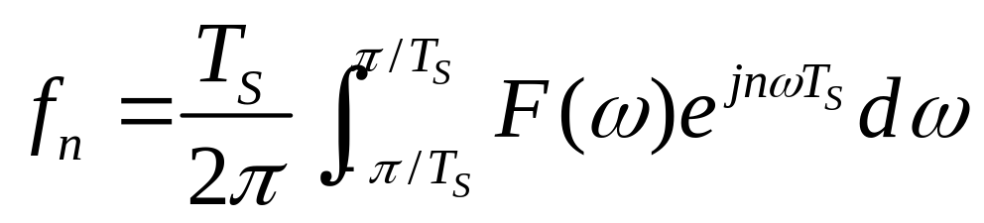
无码间串扰的频域条件（自选）
      这里，我们已把ω′重新换为ω。
      由傅里叶级数可知，若F(ω)是周期为2π/T_{s}的频率函数，则可用指数型傅里叶级数表示
      将上式与上面的h(kT_{s})式对照，我们发现， h(kT_{s}) 就是f_{n}

Slide 32
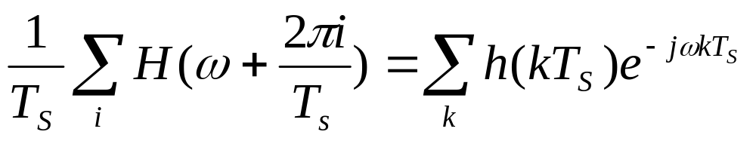
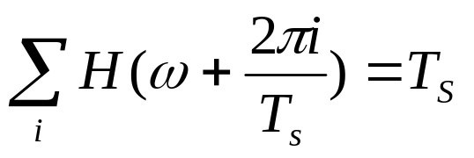
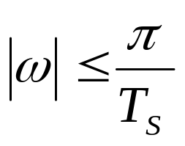
无码间串扰的频域条件（自选）
      在无码间串扰时域条件的要求下，我们得到无码间串扰时的基带传输特性应满足
      上条件称为奈奎斯特(Nyquist)第一准则。
频域条件的物理意义
  将H(ω)在ω 轴上以2π/T_{s}为间隔切开，然后分段沿ω轴平移到(-π/T_{s}, π/T_{s})区间内，将它们进行叠加，其结果应当为一常数
  这一过程可以归述为：一个实际的H(ω)特性若能等效成一个理想（矩形）低通滤波器，则可实现无码间串扰。

Slide 33
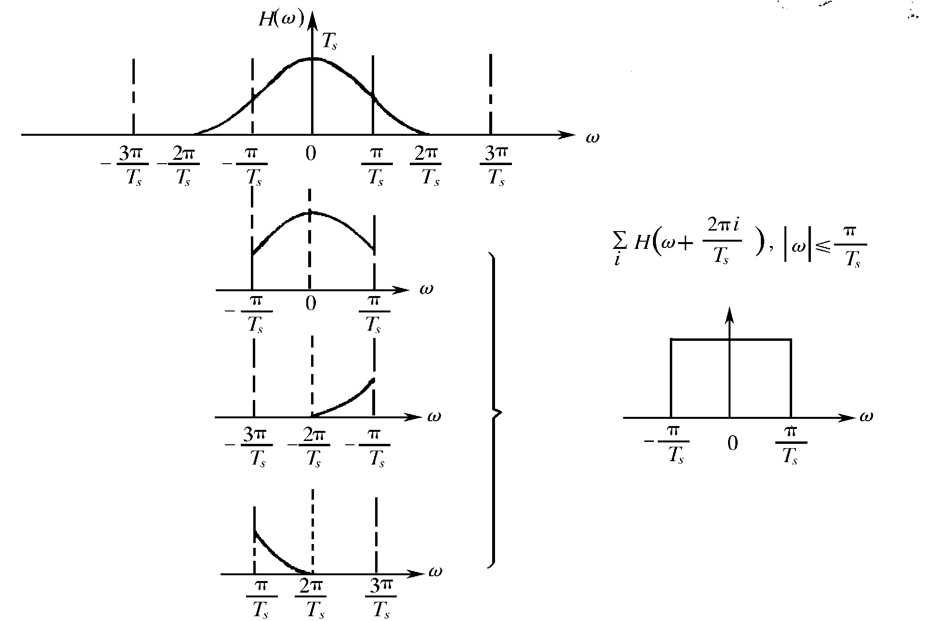
图例（了解频域条件对应的含义）

Slide 34
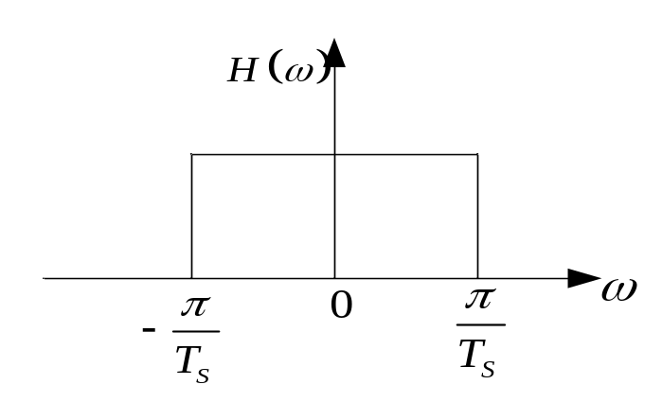
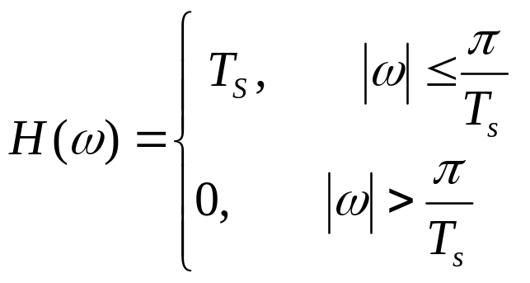
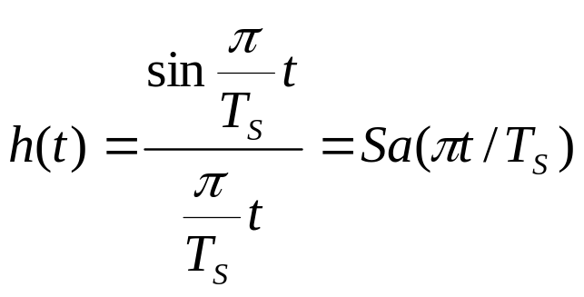
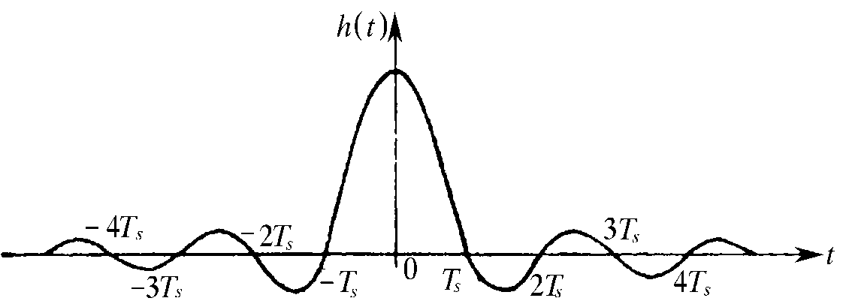
奈奎斯特带宽与速率
  满足奈奎斯特第一准则且容易想到的一种极限情况是H(ω)为理想低通型，即
注意以上概念是信道特性！是信道导致了传的信号“长”成了这样：
湖面扔石头引发波动的例子，h(t)是湖面的震荡特性，是固定的，传的是a(n)。

Slide 35
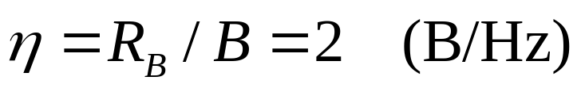
奈奎斯特带宽与速率
通常将此理想低通滤波器的带宽称为奈奎斯特带宽 B=1/2T_{S}
同时，若输入数据以R_{B} = 1/T_{S} 波特的速率进行传输，则在抽样时刻上不存在码间串扰，将R_{B}称为奈奎斯特速率
  定义：奈奎斯特速率（Nyquist Rate）是信道在无噪声、无码间干扰的理想条件下能够支持的最高符号速率，其值为信道带宽的两倍
若以高于1/T_{s}波特的码元速率传送时，将存在码间串扰
此基带系统所能提供的最高频带利用率为

Slide 36
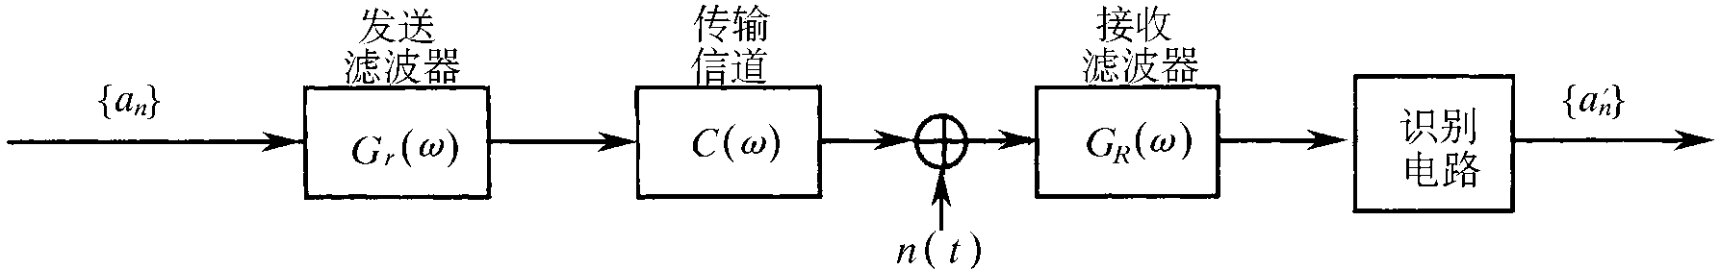
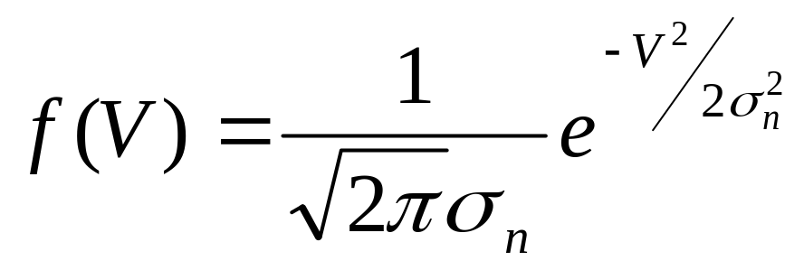
抗噪分析模型
抽样
判决
图中 n(t) － 加性高斯白噪声，均值为0，双边功率谱密度为n₀ /2。因为接收滤波器是一个线性网络，故判决电路输入噪声n_{R} (t)也是均值为0的平稳高斯噪声（均值为0、方差为σ²），因此它的瞬时值的统计特性可用下述一维概率密度函数描述
式中， V － 噪声的瞬时取值n_{R} (kT_{s}) 。

Slide 37
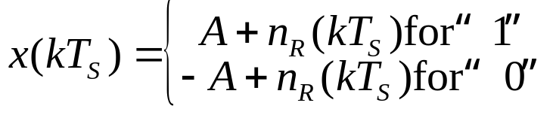
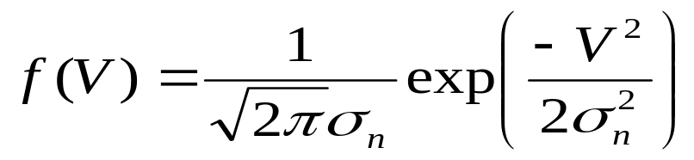
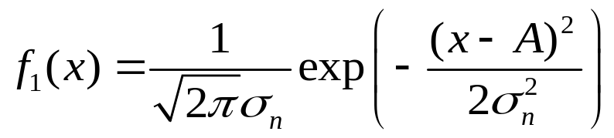
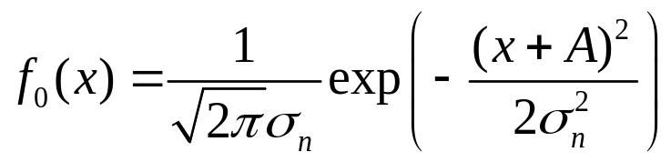
二进制双极性基带系统的抗噪性能
信号在抽样时刻的电平取值为+A或-A（分别对应信码“1”或“0” ）, 则抽样判决器输入端的(信号+噪声)波形x(t)在抽样时刻的取值为
    根据式
    当发送“1”时，A+ n_{R}(kT_{s})的一维概率密度函数为
    当发送“0”时，-A+ n_{R}(kT_{s})的一维概率密度函数为

Slide 38
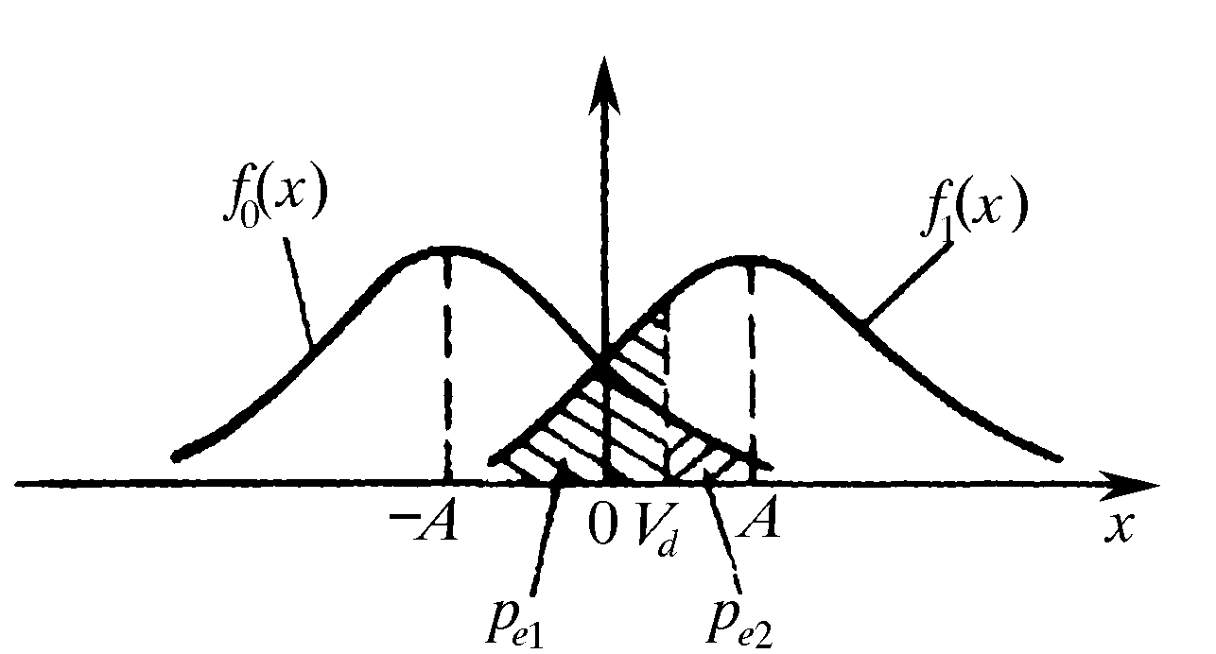

二进制双极性基带系统的抗噪性能
      上两式的曲线如下：
      在-A到+A之间选择一个适当的电平V_{d}作为判决门限，根据判决规则将会出现以下几种情况：
      可见，有两种差错形式：发送的“1”码被判为“0”码；发送的“0”码被判为“1 ”码。于是，错判概率

Slide 39
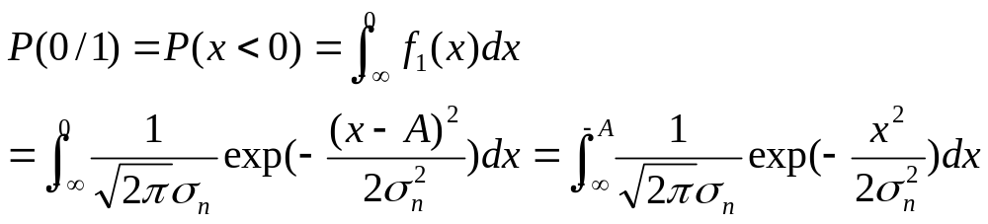
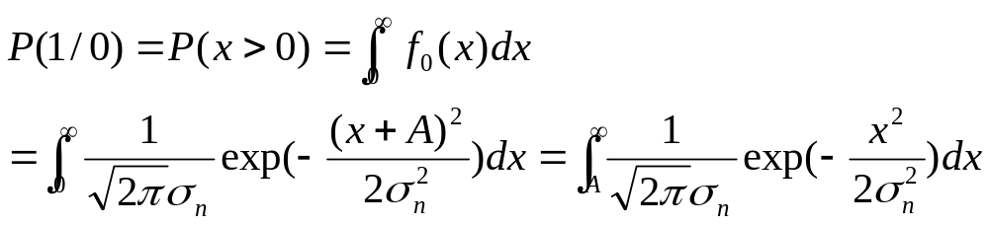
二进制双极性基带系统的抗噪性能
考虑发送1、0的概率相等的情况
发“1”错判为“0”的概率P(0/1)为
发“0”错判为“1”的概率P(1/0)为

Slide 40
眼图（自选）
在实际应用中需要用简便的实验手段来定性评价系统的性能。眼图是一种有效的实验方法。
  眼图是指通过用示波器观察接收端的基带信号波形时看到的效果。
  具体方法：用一个示波器接在抽样判决器的输入端，然后调整示波器水平扫描周期，使其与接收码元的周期同步。此时可以从示波器显示的图形上，观察码间干扰和信道噪声等因素影响的情况,从而估计系统性能的优劣程度。
  因为在传输二进制信号波形时, 示波器显示的图形很像人的眼睛，故名“眼图”。

Slide 41
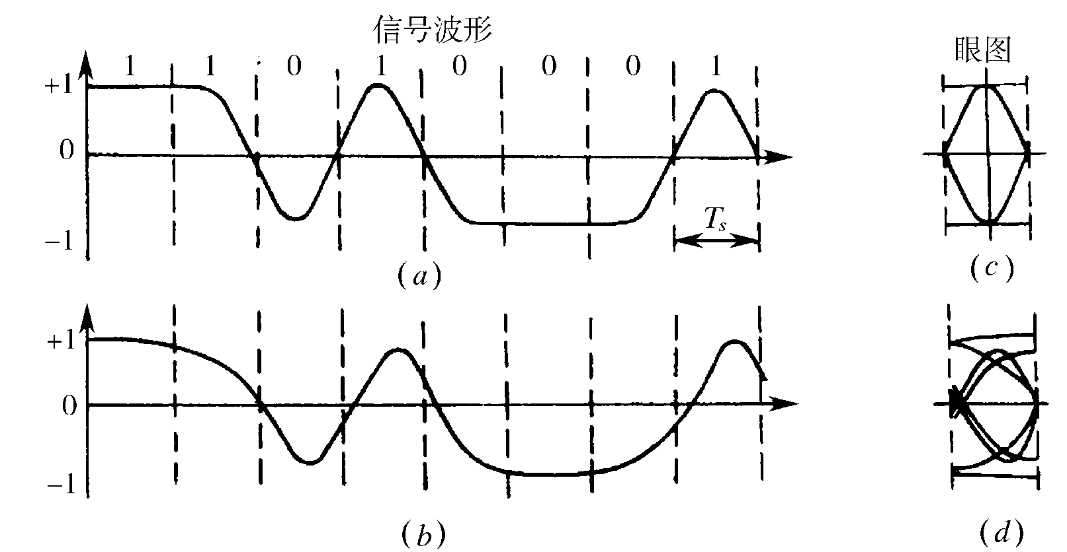
眼图显示码间干扰实例（自选）
图(a)是接收滤波器输出的无码间串扰的双极性基带波形
图(b)是接收滤波器输出的有码间串扰的双极性基带波形
眼图的“眼睛”张开的越大，且眼图越端正，表示码间串扰越小；反之，表示码间串扰越大。

Slide 42
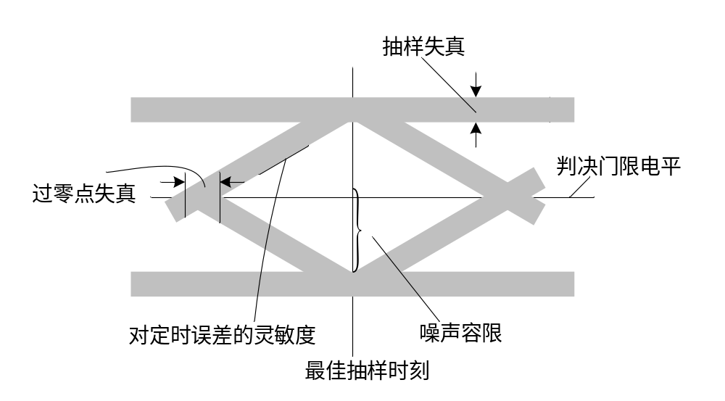
眼图显示噪声实例（自选）

Slide 43
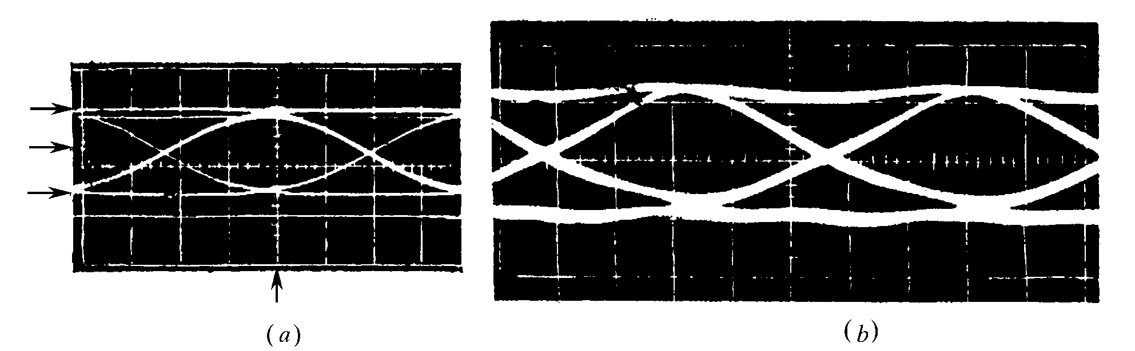
示波器上眼图的照片（自选）
    图(a)是在几乎无噪声和无码间串扰下得到的,
    图(b)则是在明显噪声和可能的码间串扰下得到的。

